Slide 1
Istraživački rad
Filipjanska torta
Mentor: Ljiljana Kadija Pulić
Autori: Ljiljana Kadija Pulić i Marta Zelanto

Slide 2
Sadržaj
Uvod
Obrazloženje teme
Materijali i metode
Rezultati
Rasprava
Zaključci
Sažetak
Popis literature

Slide 3
uvod
Ne postoji ništa izravnije ni instinktivnije u očuvanju mirisa rodne zemlje od okusa i arome jela. Isto tako, jedna riceta ili prehrambeni običaj svojim posebnim jezikom mogu otvoriti kanal odnosa s tradicijom i poviješću na koje se već počeo spuštati zaborav. Budući da su mnogi iz Dalmacije otišli u dijasporu, nama Dalmatincima ne preostaje drugo doli da tu tradiciju stalnim prepričavanjem prenosimo našoj djeci i tako spriječimo da se izgubi i nestane.
Gioia Calussi, Kuharica dalmatinskih gospođa

Slide 4
uvod
I naš cilj je bio očuvati tradiciju i izvornu recepturu
Pronaći orginalan i tradicionalan proizvod za našu zadrugu
Logičan izbor Filipjanska torta kao tradicionalna slastica našeg mjesta
Dalmacija u povijesti kraj sa pretežno siromašnim stanovništvom
To je vidljivo i kroz recepte koji su bili vrlo jednostavni
Sastojci koji su bili dostupni
Rijetko se kupovalo u trgovinama kojih i nije bilo svugdje
Mendule i kokošinjci gotovo u svakom domaćinstvu
Danas najskuplji sastojci (badem i domaća jaja)

Slide 5
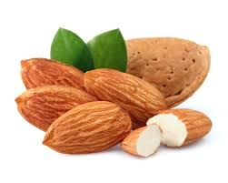
Uvod o bademu
Regionalni naziv: bajam, mindul, mjendul, mendula, mendul, omiendul
Glavni sastojak torte
Dostupan zbog jednostavnog uzgoja
U prošlosti prisutan gotovo u svakom domaćinstvu
Najstarije voće koje se održalo do danas
Porijeklom iz Azije, preko Grčke i Rimskog carstva do Mediterana
Simbol buđenja i ponovnog rođenja jer cvijeta već u siječnju
Bere se u jesen
Slika 1. Plod badema

Slide 6
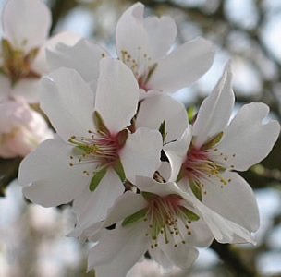
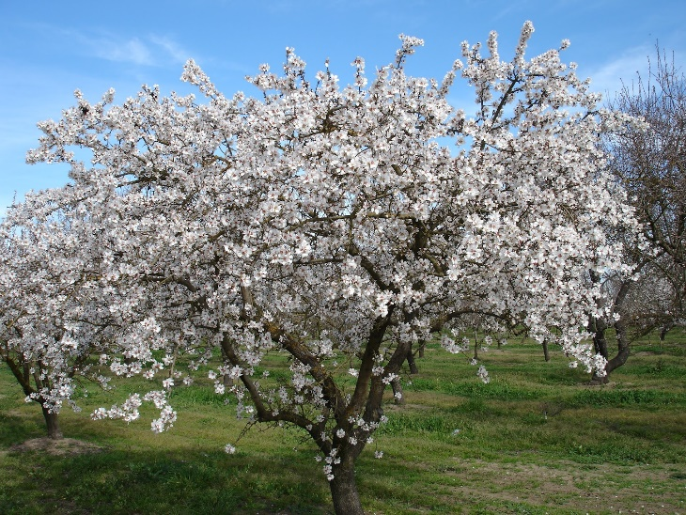
Uvod o bademu
Slika 2. Cvijet badema
Slika 3. Stablo badema

Slide 7
Obrazloženje teme
Slični životni uvjeti u dalmatinskim selima očituju se i u receptima
Sličnost među receptima zbog istih sastojaka
Navodimo ih zbog usporedbe
Najsličniji recepti koje smo pronašli su:
Svečana kaštelanska torta
Dubrovačka torta
Skradinska torta
Vjerojatno postoji još sličnih recepata
Nisu zapisani zbog nepismenosti ili jednostavnosti
Usmena predaja

Slide 8
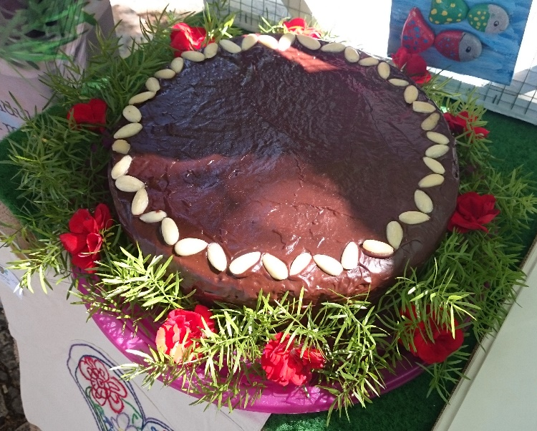
Obrazloženje teme
Filipjanska torta recept
Sastojci za tortu:
12 jaja
50 dkg badema mljevenog (mendula, bajama )
12 žlica šećera (cukra)
korica naranče i limuna
tri čepa (od boce) prošeka
Sastojci za glazuru:
7 dkg šećera (cukra)
7 dkg maslaca
1 jaje
20 dkg čokolade
Slika 4. Filipjanska torta

Slide 9
Obrazloženje teme
Postupak:
Odvojiti žumanjak od bjelanjka
Dobro izmiješati žumanjke sa šećerom, pa dodati ostale sastojke koricu naranče i limuna, prošek (osim badema)
Napraviti čvrsti snijeg od bjelanjaka.
Ručno umiješati naizmjenično malo bjelanjka pa koju žlicu badema dok ne potrošimo sve sastojke
Smjesu pažljivo uliti u teču (lonac) i protresti
Torta se tradicionalno peče odnosno suši na 150° u teči (loncu) koju prije premažemo masnoćom i pobrašnimo
Kad je gotova dobro je ostaviti poklopljenu tečom da zadrži vlagu
Ne preporuča se čuvanje u frižideru da se ne osuši i ne poprimi mirise

Slide 10
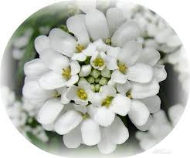
Obrazloženje teme
Glazura:
Razmutiti jaje sa šećerom
Dodati maslac i čokoladu
Rastopiti na vatri
Paziti da ne zakuha
Dekoracija
Ukrasiti prethodno prokuhanim i oguljenim polovicama badema
Omotati šparožinom, snigom ili điranom ovisno o godišnjem dobu
Slika 5. Cvijeće Snig

Slide 11
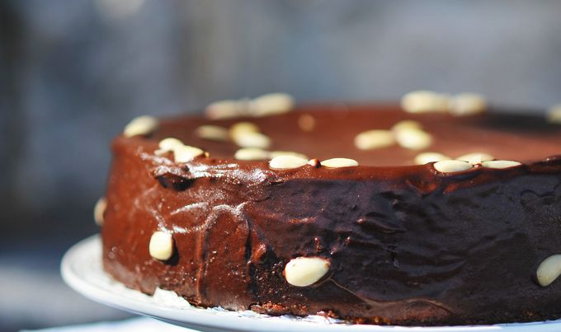
Obrazloženje teme
Skradinska torta recept
SASTOJCI:
300 g badema
300 g oraha
12 jaja
1 dcl meda ili odgovarajuća količina šećera
3 žlice likera od ruža
1 dcl prošeka
prstohvat cimeta
1 štapić vanilije
korica domaćeg limuna i naranče
prašak za pecivo
200 g tamne čokolade
Slika 6. Skradinska torta

Slide 12
Obrazloženje teme
Postupak:
U žumanca se umute med, mljeveni bademi i orasi, naribane korice limuna i naranče, a potom ostali sastojci
Od bjelanjaka se posebno izmiješa snijeg koji se pažljivo i postupno izmiješa s osnovnom masom
Smjesa se stavlja u posudu za pečenje biskvita i peče u pećnici na 175 stupnjeva oko sat vremena
Premaže se glazurom od čokolade koja se rastopi u slatkom vrhnju
Recept se razlikuje u sastojcima i postupku, ali ima i dosta sličnosti
Glavna razlika u sastojcima je orah
A u postupku redoslijed dodavanja sastojaka
U glazuri ima vrhnja za razliku od jaja u Filipjanskoj torti

Slide 13
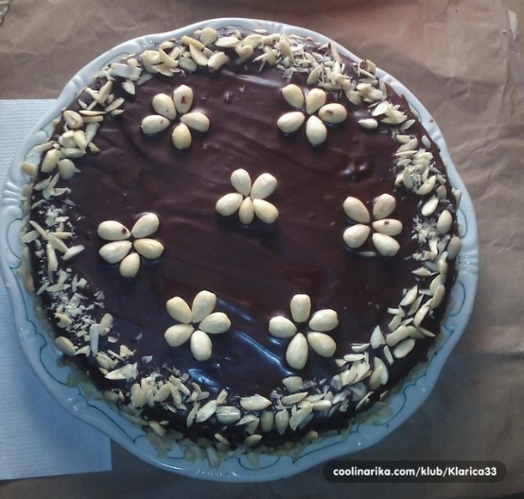
Obrazloženje teme
Svečana kaštelanska torta recept
SASTOJCI:
12 cijelih jaja
240 g fino mljevenih badema
160 g grublje sjeckanih badema
400 g kristal šećera
150 g krušnih mrvica (ili mljevenog dvopeka)
100 ml Prošeka (ili drugog slatkog desertnog vina)
50 g čokolade za kuhanje, 42% kakaa
Za glazuru:
200 g čokolade za kuhanje, 42% kakaa
50 g maslaca
2 žlice neutralnog ulja (npr. soja ili suncokretovo)
Slika 7. Svečana kaštelanska torta

Slide 14
Obrazloženje teme
Postupak
Zagrijte pećnicu na 180°C
Kalup za torte (veličine 26 cm) obložite papirom za pečenje, pa ga premažite s malo otopljenog maslaca
U manjoj zdjeli, krušne mrvice prelijte s prošekom, promiješajte pa ostavite sa strane.
Odvojite bjelanjke od žumanjaka
Žumanjke izmiksajte električnim mikserom sa cijelom količinom šećera.
Miksajte oko 10 minuta dok smjesa ne postane blijedo žuta
U odvojenoj zdjeli, izmiksajte bjelanjke u čvrsti snijeg
U smjesu žumanjaka dodajte grublje ribanu čokoladu, mljevene bademe, grublje sjeckane bademe i krušne mrvice s prošekom
Dodajući jedan po jedan sastojak, neprestano miksajte
Na kraju, dodajte žlicu po žlicu snijega od bjelanjaka neprestano miksajući
Smjesu dobro izmiksajte kako bi se svi sastojci spojili. Smjesu izlijte u pripremljen kalup za tortu. Pecite na istoj vatri oko 45-50 minuta.

Slide 15
Obrazloženje teme
Glazura:
U manjem loncu kombinirajte nalomljenu čokoladu, maslac i ulje
Postavite lončić nad drugim, većim lončićem u kojem ste zakuhali vodu, pa sve sastojke za glazuru rastopite na pari miješajući
Tortu izvadite iz kalupa pa ju premažite čokoladom
Možete pomoću donje strane žlice čokoladu podizati da vam izgleda „čupavo“, da dobije rustikalniji štih
Možete ju ukrasiti i bademima
U ovoj torti osim što nisu svi bademi samljeveni dodane su i krušne mrvice i krupno sjeckana čokolada
Naknadno smo saznali i da u orginalnom receptu nema krušnih mrvica i komadića čokolade pa je recept još sličniji
I postupak i sastojci djeluju kao modernija verzija naše torte

Slide 16
Obrazloženje teme
Ovim radom želimo dokazati autohtonost Filipjanske torte
Istraživanjem smo otkrili da postoji puno sličnih recepata
Neki su slični po sastojcima neki po postupku
Postupak je teže zapisati i detalji često nisu u receptu
Zato je važna demonstracija i mi smo zahvalni našoj gospođi Meliti
Vjerojatno puno sličnih recepata ima i u bilježnicama dalmatinskih žena
Neki recepti nisu ni bili zapisivani što zbog nepismenosti što zbog jednostavnosti recepta
A poneke su vlasnice ljubomorno čuvale

Slide 17
Materijali i metode
Istraživanje smo započeli proučavajući literaturu
Gospodarska povijest Dalmacije od 18. do 20. stoljeća Šime Peričića
Dalmatinsko selo u promjenama od Josipa Defilippisa
Zaključili smo da je badem u Dalmaciji kroz stoljeća bio proizvod uglavnom za razmjenu ili izvoz
Sadnica je bilo više nego donedavno (što se očituje u cijeni) kad je započeo ponovno trend sadnje badema
Saznali smo da je u Zadru već oko 1830. postojala tvornica čokolade
A desetak godina kasnije i proizvodnja poslastica-kolača, bombona i sl.

Slide 18
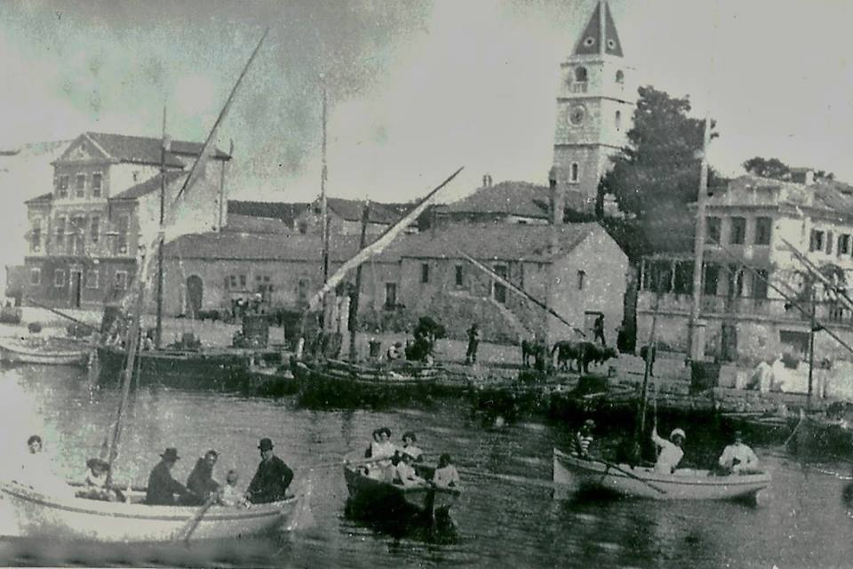
Materijali i metode
Rukopisna građe Don Kažimira Perkovića
U Zavičajnom muzeju grada Biograda
Namučili smo se „dešifirati” rukopis
Saznali smo iz „dućanske knjige” i „inventara imovine zajednice”
1884. godine u tadašnjem mjestu Filipjakov postojala je trgovina
Vlasništvo Ante Eškinje i Marka Oštrića
Na popisu knjiga nismo pronašli badem, a ni jaja
Zaključili smo da su mještani imali
svoj badem i jaja
Nije bilo potrebe za prodajom u dućanu
Slika 8. Stari Filipjakov

Slide 19
Materijali i metode
Pronašli smo i članak Bogdana Stojsavljevića pod nazivom „Historijski prikaz gospodarskih i društvenih prilika u jednom dalmatinskom selu Filipjakovu”
Časopis Sociologija sela iz 1972. godine
Saznali smo puno o životu stanovnika u 18. i 19. stoljeću
Selo je pripadalo feudu Frane Borellija
Imali su veliki utjecaj na razvoj mjesta
Zaslužni za pojavu recepta među lokalnim stanovništvom
Spremanje slastica privilegija bogatih
Recepti su se razmjenjivali i kupovali

Slide 20
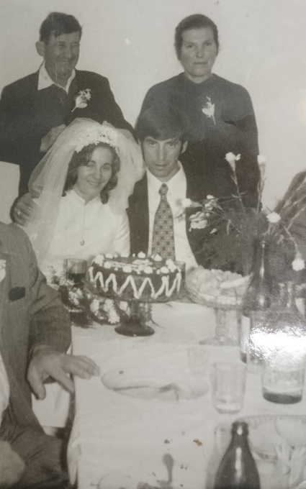
Materijali i metode
Razgovor sa lokalnim stanovništvom
Kazivači: Melita Katalinić 1958. godište, Božidar Kadija 1948. godište Ivka Mikas 1935. godište i drugi
Recept je vjerojatno prenesen od kuharica sa imanja Borelli
Školovali su poslugu, kao i kuharice koje su tako naučile nove recepte
Recept se prilagođavao imovinskom stanju obitelji
To se najviše odnosi na čokoladnu glazuru
Čokolada nije bila dostupna svima
Služila je i kao sredstvo plaćanja
Torta se spremala za posebne prigode
vjenčanja i sprovode
Slika 9. Vjenčanje 1973. godine

Slide 21
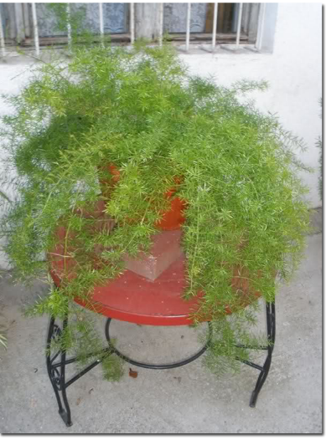
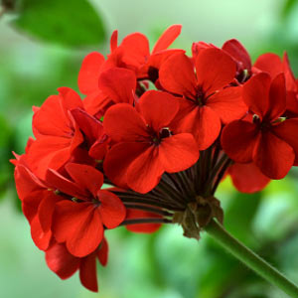
Materijali i metode
Sastojci su se dodavali prema onome što se imalo u kući
Korica naranče i limuna, prošek ili rum, a sedamdesetih i šlag
Važna je i dekoracija
Pitoma šparoga ili „šparožina”, „điran” ili „snig” ovisno o godišnjem dobu
Slika 11. Điran ili peralgonija
Slika 12. Snig
Slika 10. Šparožina

Slide 22
Materijali i metode
U selu je bilo par žena koje su se uvijek angažirale kad je
trebalo napraviti tortu za svečane prigode
Tako je bilo i sa drugim slasticama kao što su kroštule ili pržene mendule (ušećeren badem)
Jako malo ih je živućih danas
Neke su recept nevoljko dijelile da zadrže status „stručnjaka”
Pogotovo ženama koje su se udale iz drugih krajeva
Vjerovanje koje se zadržalo i do
dan danas je da se torta peče (suši na 150º)
isključivo u teči (loncu)
Danas ih nije tako lako pronaći
Slika 13. Teča (lonac)

Slide 23
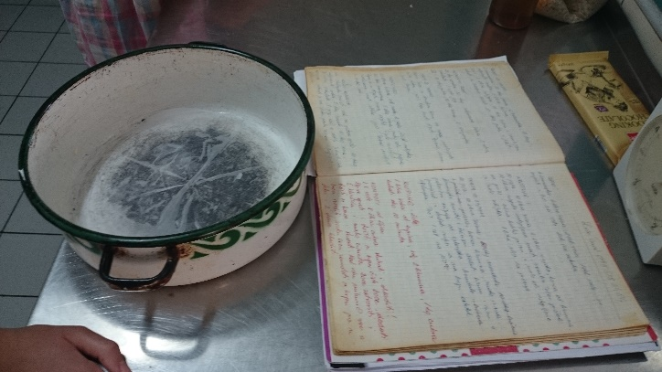
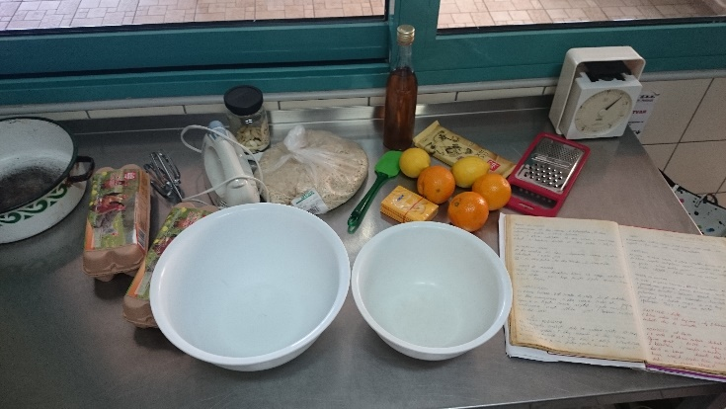
Rezultati
Gospođa Melita Katalinić pomogla nam je i u izradi torte
Tortu smo nosili na međužupanijsku smotru u Šibeniku
Gospođa Melita je bila vrlo strpljiva
Pokazala nam je svaki korak i dala jasne upute
Recept u slikama:
Slika 15. „Teča” i recept
Slika 14. Potreban materijal
Najbolje je odmah namastiti „teču”i staviti papir za pečenje

Slide 24
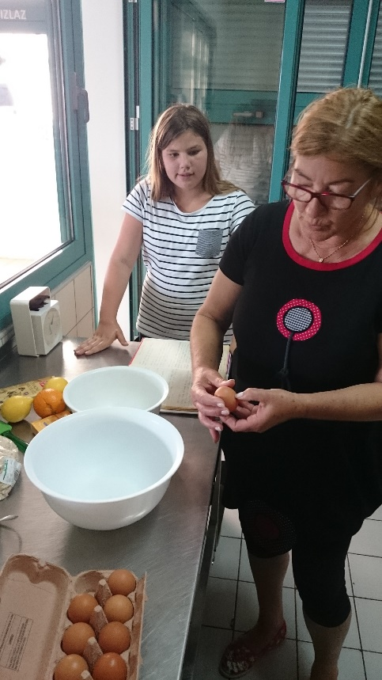
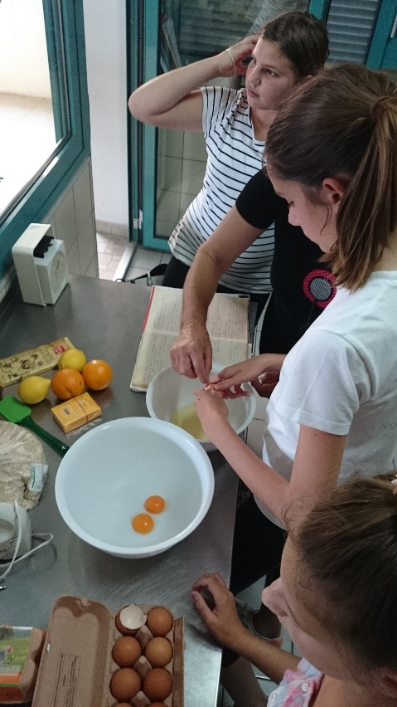
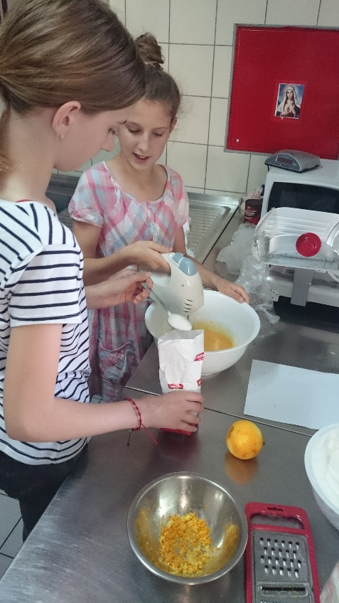
Rezultati
Slika 16. Postupak razbijanja jaja
Slika 16. Odvajanje
bjelanjka od žumanjka
Moramo paziti da žumanjak ne dospije u bjelanjak jer neće nastati snijeg kasnije
Šećer i žumanca moramo miksati dok se zrnca osjete
Slika 17. Miksanje žumanjka i dodavanje šećera

Slide 25
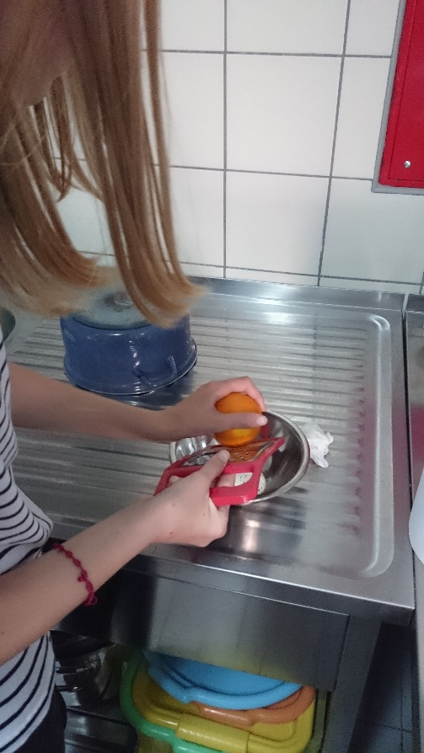
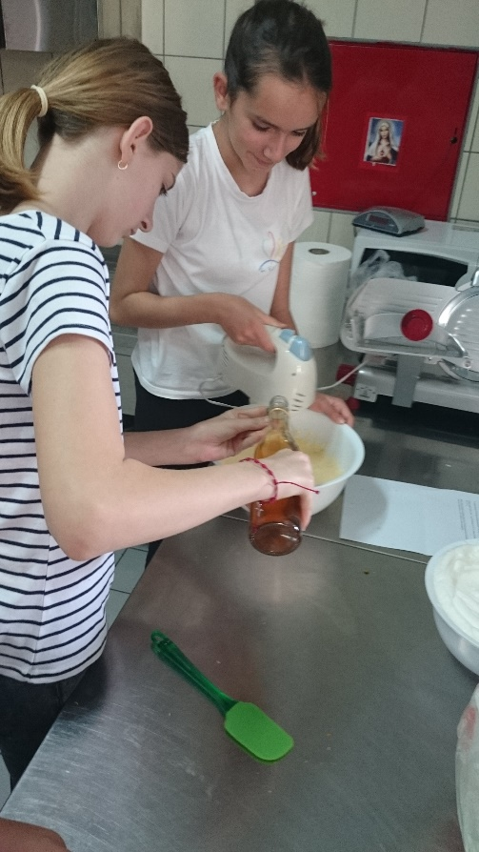
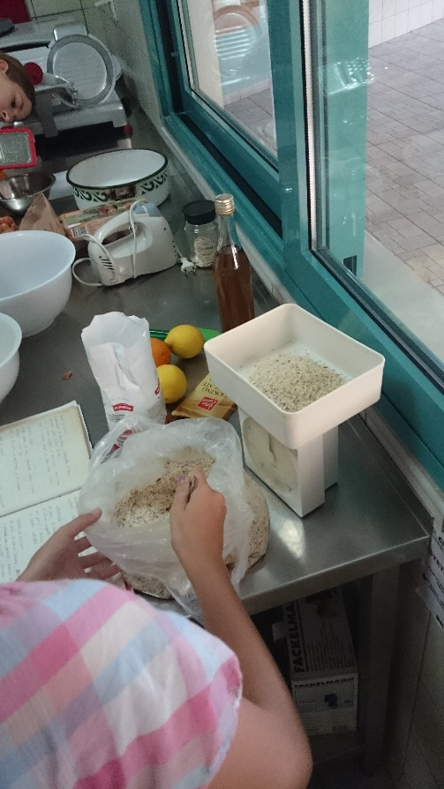
Rezultati
Slika 18. Ribanje naranče
Slika 19. Dodavanje prošeka
Slika 20. Vaganje badema
Čep je mjerica za prošek

Slide 26
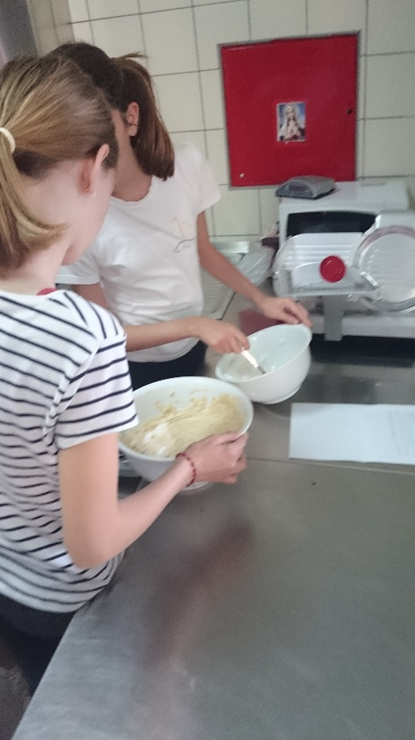
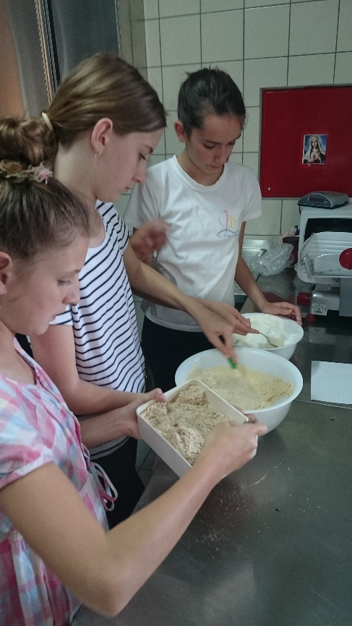
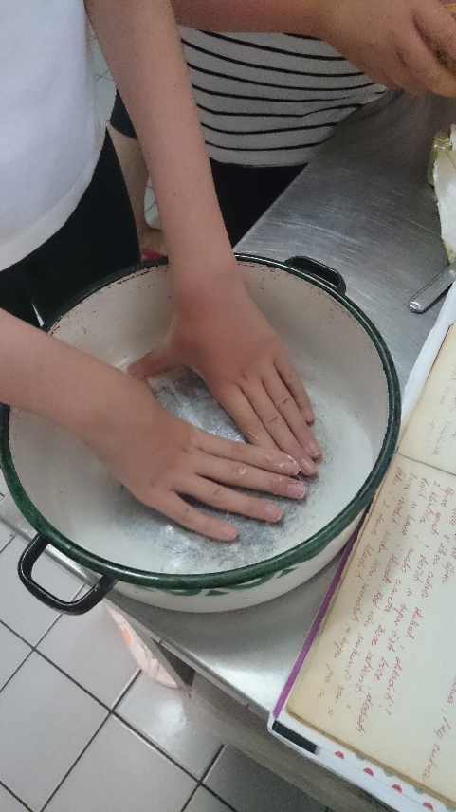
Rezultati
Slika 21. Dodavanje bjelanjka
Slika 22. Dodavanje badema
Badem i bjelanjak se naizmjenično dodaju i
miješaju ručno i u jednom smjeru
Slika 23. Priprema „teče”
Namazati masnoćom
Staviti papir za pečenje

Slide 27
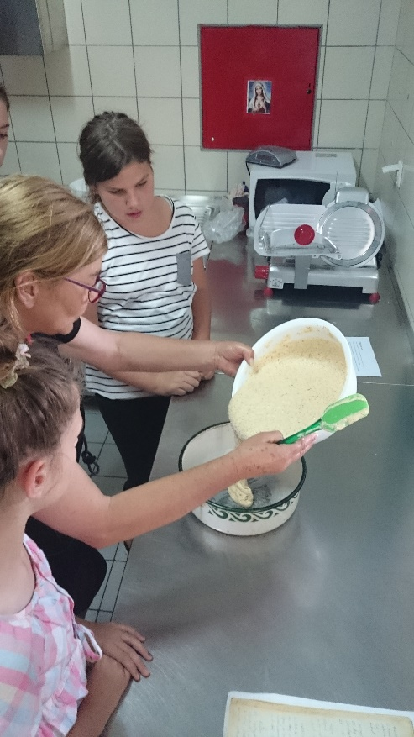
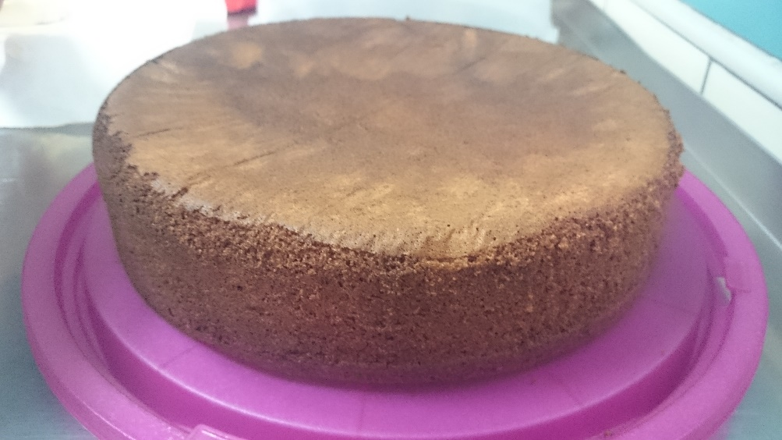
Rezultati
Slika 25. Pečena torta
Smjesu treba pažljivo ulijevati i na kraju malo protresti da se bolje rasporedi
Slika 24. Ulijevanje smjese

Slide 28
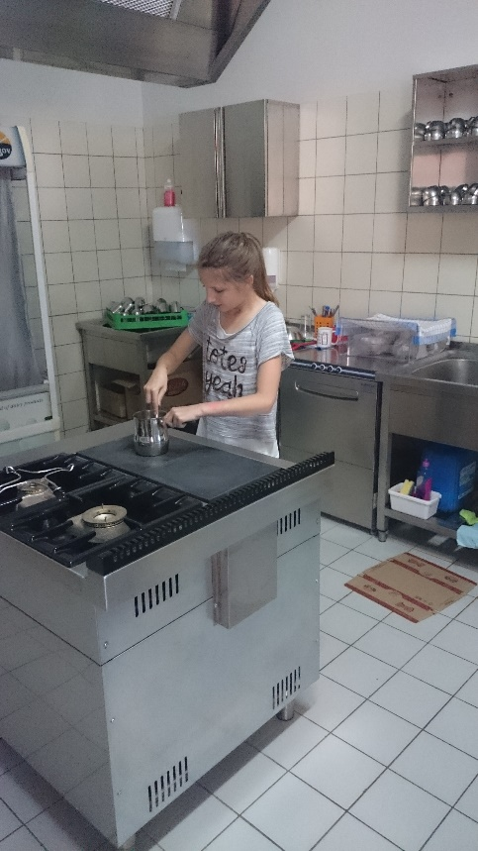
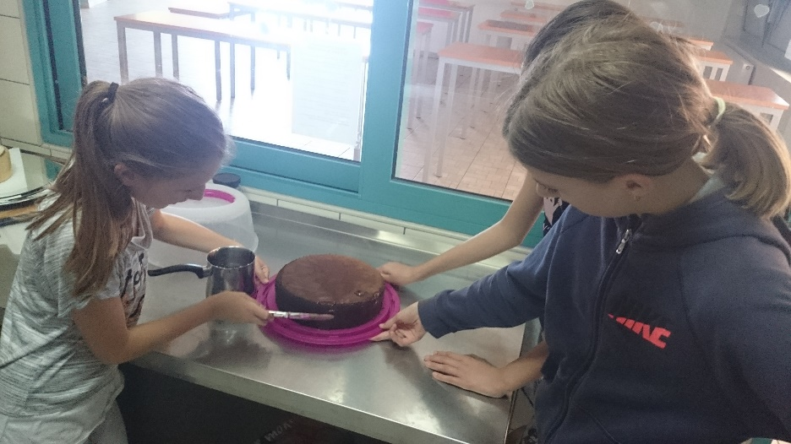
Rezultati
Slika 27. Nanošenje glazure na tortu
Jaje i šećer prvo malo razmutiti, pa dodati masnoću i čokoladu
Paziti da ne zakuha
Slika 26. Pravljenje glazure

Slide 29
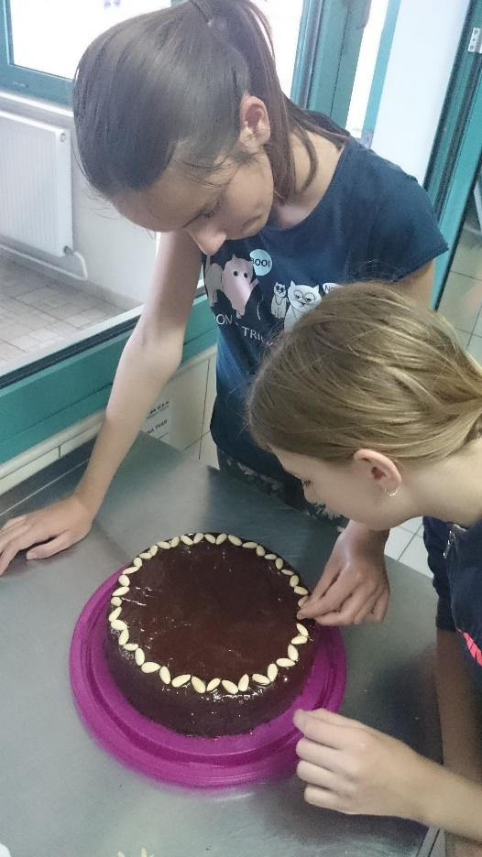
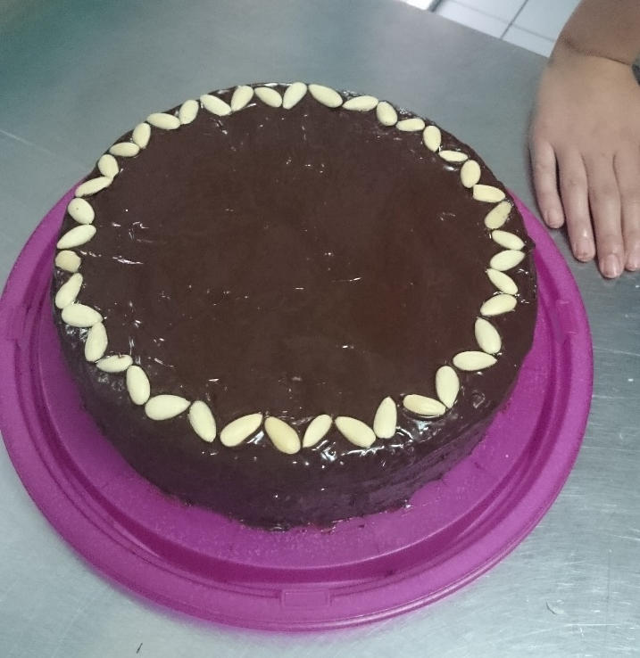
Rezultati
Slika 29. Dekorirana torta Dobili smo uputu da badem treba biti
ovako složen
Slika 28. Dekoracija polovicama
blaširanih i oguljenih badema

Slide 30
Rezultati
Slika 30. Filipjanska torta
Ukrašena sa „šparožinom” i „điranom” na štandu u Šibeniku

Slide 31
rezultati
Većina slastica je kroz vrijeme bila podložna promjenama
Neke su trajno izgubile orginalnu recepturu
Neke se rade u više varijanti
Naša Filipjanska torta odnosno recept nije doživjela veće promjene
Možda kao što se vidi na jednoj od slika iz sedamdesetih godina kada je trend bio ukrašavanje šlagom
Na našu sreću danas je trend spremiti tortu baš kao što su to radile žene iz nekog prošlog vremena

Slide 32
rasprava
Na osnovu podataka koje smo dobili istraživanjem povijesti dalmatinskog sela
kroz literaturu i zapise
na osnovu rečenog od strane kazivača
podataka na internetu
Zaključak je da je sličnost u receptima neizbježna
Ovisila je o dostupnosti sastojaka
Badem i jaja (kokošinjci) u svakom Dalmatinskom domaćinstvu
Do kvalitetnijih informacija je bilo teže doći jer malo živućih žena
Recept je jednostavan i prenosio se usmeno
Dosta je bilo i nepismenih u to vrijeme
Slične recepte našli smo uglavnom na internetu
Posebnost je recepta što sadržava samo badem bez drugih dodataka
Spada u bezglutenske prozvode

Slide 33
Zaključci
Zaključili smo da je Filipjanska torta autohton proizvod
posebnost treba njegovati i održavati kroz rad sa mlađim naraštajima
U suradnji sa turističkom zajednicom već smo i započeli rad na tom projektu
obogatili ponudu proizvoda naše učeničke zadruge
interes kupaca je velik
nastavljamo i dalje prikupljati informacije
u suradnji sa prehrambenim tehnologom prilagoditi recept radi duljeg roka trajanja
veličinu radi lakšeg pakiranja i prodaje
moramo biti oprezni jer se radi o prehrambenoj namirnici
moramo paziti da se ne izgubi orginalna receptura

Slide 34
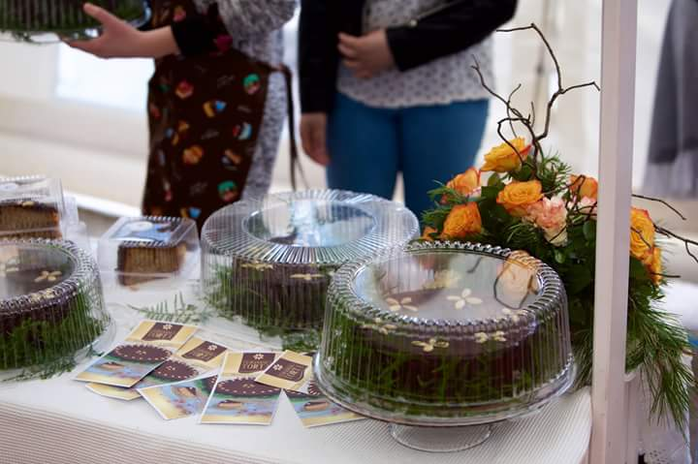
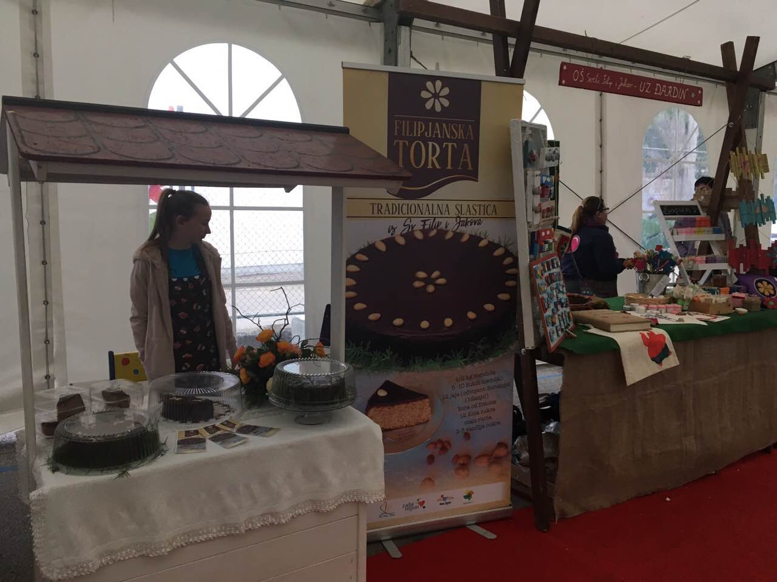
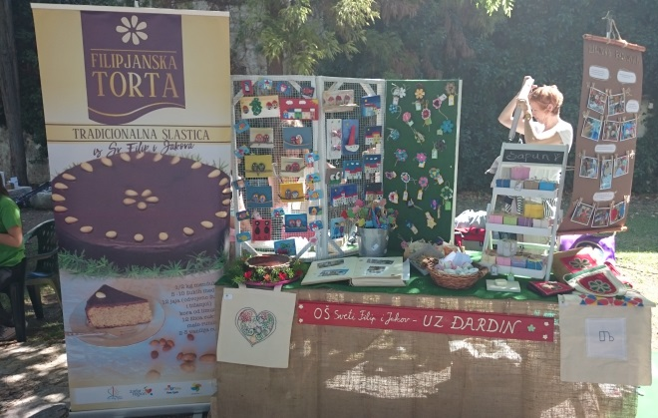
Zaključci
Slika 31. Dani cvijeća 2017. Sv. Filip i Jakov
Štandovi UZ Đardin
Slika 32. Dani cvijeća 2017. Sv. Filip i Jakov
Štandovi UZ Đardin
Slika 33. Međužupanijska smotra zadruga, Šibenik

Slide 35
sažetak
U želji da poboljšamo kvalitetu ponude proizvoda naše učeničke zadruge „Đardin“ sa naglaskom na proizvod po kojem bi bili prepoznatljivi, a u sebi ima elemente iz narodne baštine odlučili smo se na istraživanje.
„Filipjanska torta“ nametnula se sama po sebi kao nezaobilazna slastica na stolu naših sumještana u svakoj svečanijoj prigodi.
Na početku smo se osvrnuli na povijest pojavljivanje badema u našim krajevima i o samim karakteristikama tog voća.
Cilj nam je bio dokazati kroz zapise i trgovačke knjige tog vremena da je badem bio dostupan lokalnom stanovništvu
uglavnom je bio spominjan kao proizvod za razmjenu ili izvoz.
U dućanskim knjigama i inventurnim listama nije ga bilo na popisu što znači da nije bilo potražnje jer su stanovnici imali vlastiti badem i jaja
Na žalost to nije danas tako pa je u ovom receptu badem jedna od skupljih sastojaka, kao i domaća jaja

Slide 36
sažetak
Pronašli smo i slične recepte iz drugih krajeva Dalmacije
Uspoređivali ih radi dokazivanja autohtonosti recepta
Razgovarali smo sa lokalnim stanovništvom i na osnovu toga dolazili do informacija
Na kraju smo i sami uz pomoć gospođe Melite Katalinić ispekli tortu
Prezentirali i prodavali na sajmu i smotri.
Na ovu temu može se osmisliti i orginalan suvenir
Mislimo da smo na početku jedne dobre priče
Uz podršku lokalne zajednice projekt se može dalje razvijati na višoj razini

Slide 37
Popis literature
Gioa Calussi, Kuharica dalmatinskih gospođa, Viva Ludež Split 2000. god
Josip Defilippis, Dalmatinsko selo u promjenama, AVIUM Split 1997. godine
Šime Peričić, Gospodarska povijest Dalmacije od 18. do 20. stoljeća, Grafotehna Zadar, 1998. godina
Don Kažimir Perković, Rukopisna građa, Zavičajni muzej Biograd n/m (neobjavljeno)
Članak Bogdana Stojsavljevića „Historijski prikaz gospodarskih i društvenih prilika u jednom dalmatinskom selu/Filipjakovu/ u časopis Sociologija sela, br. 35-36 iz 1972. godine
Internetske stranice:
http://www.jutarnji.hr/dobrahrana/recepti/skradinska-torta/3580574/
https://www.coolinarika.com/recept/kastelanska-svecana-torta/
https://www.agroklub.com/sortna-lista/voce/badem-1/

Slide 38
HVALA NA PAŽNJI !!!!

